Slide 1
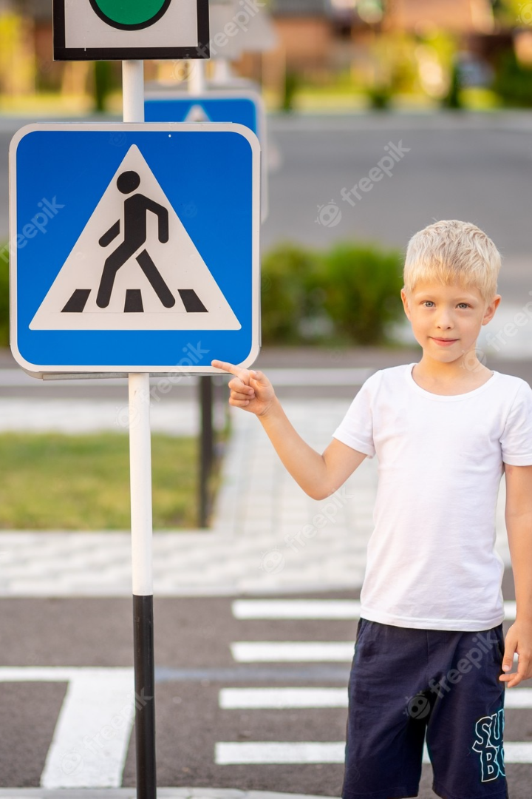
Классный час "Гуляй по улице с умом" для учеников 5 класса (10-11 лет)
newUROKI.net
Приветствуем всех на нашем классном часе "Гуляй по улице с умом"! Сегодня мы будем разговаривать о том, как безопасно передвигаться по улицам и сделать наши прогулки еще более увлекательными и интересными.
Презентация для классного часа в 5 классе по теме: "Гуляй по улице с умом"
newUROKI.net
Всё для учителя – всё бесплатно!

Slide 2
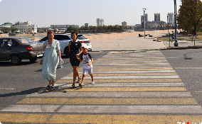
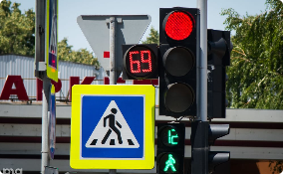
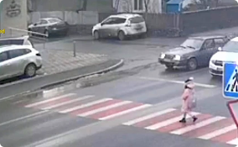
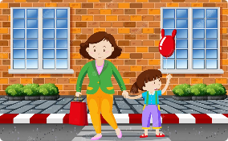
Переходи дорогу только там, где разрешено
newUROKI.net
Шаг 1: Нашли пешеходный переход
Шаг 2: Смотрим на светофор
Шаг 3: Зебра - наш путь
Шаг 4: Безопасно переходим
Переходите улицу только там, где разрешено. Пешеходные зоны на дороге защищают нас от машин.
Если на дороге есть светофор, смотрите на него и следуйте его сигналам. Зеленый свет означает, что можно переходить, красный - стоит ждать.
Если рядом есть пешеходный переход без светофора, переходите только по зебре. Здесь машины должны пропустить нас.
Переходите дорогу только после того, как убедитесь, что на дороге нет машин. Смотрим по сторонам перед переходом.

Slide 3
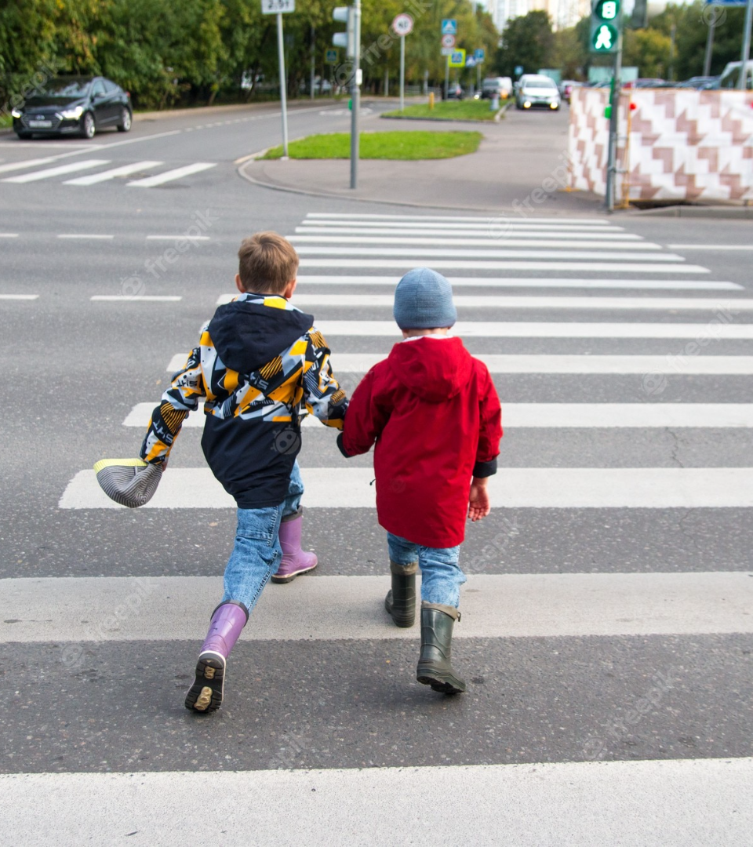
newUROKI.net
Светофор – наш друг, зебра – наш путь
Красный - ждем
Желтый - осторожность
Не переходите дорогу на красный свет. Подождите, пока загорится зеленый свет и только тогда идите по зебре.
Желтый свет предупреждает нас о скором переключении светофора на красный. Осторожно переходим дорогу!
Зеленый - идем
Зебра - наш путь
Зеленый - это сигнал к тому, чтобы начать переход дороги. Но не забывайте смотреть по сторонам - машины все еще могут ехать, даже если свет горит зеленым.
Зебра предназначена, чтобы нам помочь безопасно перейти дорогу в местах, где нет светофоров. Не забывайте ее использовать.

Slide 4
newUROKI.net
Смотрим, думаем, переходим безопасно
newUROKI.net
Остановись, прослушай, смотри
Если по улице едет машина, остановитесь и дождитесь, пока она проедет мимо. Слушайте и смотрите, чтобы не подвергаться опасности.
1
2
3
Проверяем улицу перед переходом
Обращаем внимание на светофор и знаки
Перед переходом улицы смотрим по обеим сторонам, чтобы убедиться, что никаких машин не едет.
Сохраняйте бдительность и обращайте внимание на светофоры и знаки. Они помогут вам ориентироваться на дороге.

Slide 5
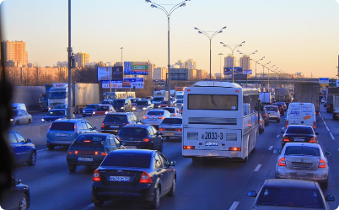
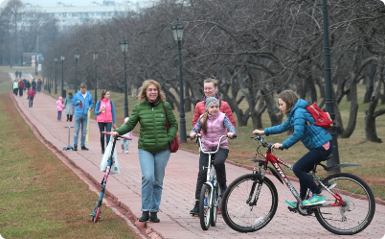
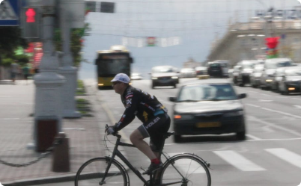
newUROKI.net
Тротуар - для нас, дорога - для машин
Игры на дороге запрещены
Велосипеды на тротуаре
Велосипедисты на дороге
Ни в коем случае не играйте на дороге. Дорога – это место для машин, а тротуар – для пешеходов.
Если вы катаетесь на велосипеде, ездите на тротуаре только вместе с родителями и убедитесь, что вы не создаете проблем для пешеходов.
Если вы ездите на велосипеде по дороге, не забывайте следовать правилам дорожного движения.

Slide 6
newUROKI.net
Знаки – подсказки на пути безопасности
Знак "Дети"
Знак "Остановка автобуса"
Знак "Опасный поворот"
Этот знак указывает на то, что рядом проходит детская пешеходная зона. Будьте особенно внимательны в этом месте.
Этот знак означает, что на этом месте остановка для автобусов. Машины могут тормозить и задерживаться здесь, поэтому будьте осторожны при переходе улицы.
Этот знак указывает на то, что на дороге есть опасный поворот. Следуйте правилам и будьте особенно осторожны на этом участке.

Slide 7
newUROKI.net
Осторожность - ключ к безопасности на дороге
1
Держите руку в руке с родителями
2
Опасайтесь движущихся машин
3
Следуйте правилам дорожного движения
Если вы маленький ребенок, держитесь за руку родителей, чтобы не заблудиться и не попасть в опасную ситуацию.
Расслабляться не стоит, даже если на улице кажется очень тихо. В любой момент могут появиться машины.
Обязательно следуйте правилам дорожного движения и знайте основные дорожные знаки, чтобы не попасть в неприятности.

